Slide 2
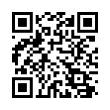
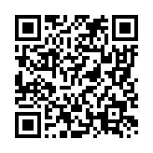
Проект в социальных сетях:
https://vk.com/proektotdelka08
@project_otdelka08

Slide 3
Результаты проекта:
С февраля 2021 года же оказана помощь в ремонте 5 семьям:
- семье пожилой женщины, инвалида 1 группы и ее сына инвалида 2 группы оказана помощь в замене и установлении входной двери.
- семье пожилой женщины, инвалиду 1 группы и ее сыну, инвалиду 1 группы в ремонте потолка.
- многодетной вдове оказали помощь в замене электрической проводки и внутренней отделки дома.
- мужчине с ограниченными возможностями, передвигающемуся на инвалидной коляске, оказана помощь в косметическом ремонте.
- семье инвалидов (жена – инвалид-колясочник 2 группы, муж – инвалид 1 группы, без руки) сделали пандус к дому.
Также к результатам реализации проекта можно отнести:
- Формированные профессиональные компетенции у обучающейся молодежи;
- Установление связей поколений;
- Расширение форм молодежных инициатив по оказанию помощи представителям старшего поколения;
- Формирование у представителей старшего поколения позитивного образа молодежи.

